Slide 1

47.03.01 Философия направление подготовки бакалавриата

Slide 2
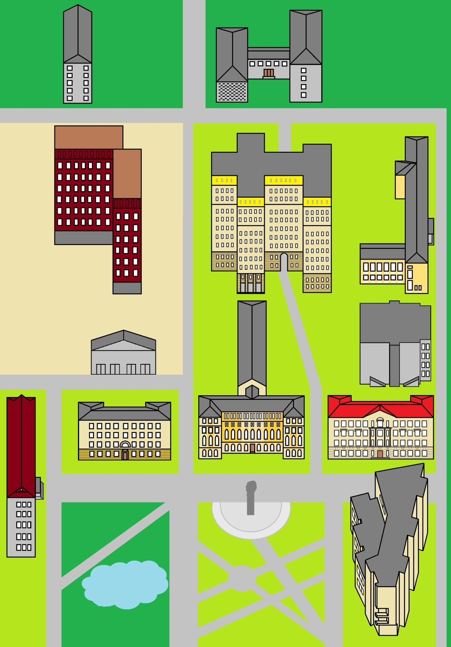

Северный (Арктический) федеральный университет имени М.В. Ломоносова
Высшая школа социально-гуманитарных наук и международной коммуникации (ВШСГНиМК)
Кафедра философии и социологии
Notes:
Направление 47.03.01 Философия реализуется кафедрой философии и социологии Высшей школы социально-гуманитарных наук и международной коммуникации САФУ

Slide 3
Кафедра философии и социологии
Заведующий кафедрой – Кудряшова Елена Владимировна, д.ф.н., профессор
Заместитель заведующего – Верещагин Илья Федорович, к.и.н., магистр социологии
Руководитель программы – Ненашева Марина Викторовна, к.ф.н.
Notes:
Руководителем кафедры является ректор САФУ Е.В.Кудряшова. Руководитель образовательной программы по Философии осуществляет оперативное управление кафедрой

Slide 4
Кафедра философии и социологии
Заведующий кабинетом – Семина Лидия Петровна
Специалист – Савельева Надежда Валерьевна
Специалист – Лазукина Тамара Сергеевна
ул. Смольный Буян, д.1, каб. 411
68-26-99
Notes:
Кафедра располагается в кабинете 411 Научной библиотеки САФУ (ул. Смольный Буян, д.1)

Slide 5
Условия обучения и поступления
Форма обучения — очная
Срок обучения — 4 года
Количество бюджетных мест в 2020 г. — 29
Вступительные испытания ЕГЭ:
История;
Обществознание;
Русский язык.
Проходной балл ЕГЭ в 2019 г. — 202
Стоимость платного обучения на 2019/2020 учебный год — 152 460 рублей
Notes:
При поступлении на направление подготовки 47.03.01 Философия надо иметь в виду данную информацию

Slide 6
В нашем университете реализуются образовательные программы бакалавриата по модели свободных искусств и наук
(Liberal Arts and Sciences)
Программы основаны на принципах междисциплинарного образования и предлагают обучающимся:
широкий спектр гуманитарных дисциплин на первом этапе обучения по основному профилю (1-2 курсы);
последующее обучение по основному профилю в сочетании с освоением дополнительного профиля (3-4 курсы).
Например, поступая на направление «Философия», студент получает серьёзную подготовку по основному профилю («Философия») и параллельно осваивает дополнительный профиль: «Культурология», «Социология», «Религиоведение», «Журналистика» или «Интеллектуальные системы в гуманитарной сфере» (по выбору).
Notes:
Ценность совре­менной Liberal Arts заключается в многопрофильности (междисциплинарности) и принципиальной интерактивности учебного процесса.

Slide 7
Кто такой философ и что он изучает?
профессиональный эрудит, советник, консультант: история философии, онтология, социальная философия, этика, эстетика, история мировой культуры, политология, психология, история политических и правовых учений, основы космологии, философия науки, философия религии;
профессиональный аналитик и полемист: высшая математика, информатика, логика, теория познания, теория и практика аргументации, современные теории сознания, методология науки;
профессиональный читатель и писатель: английский, немецкий, древнегреческий, латинский языки, философия языка, академическое письмо, ридинг-семинары;
Notes:
Но это не значит, что философское образование гарантирует стопроцентный успех. Оно создает условие для самореализации, а уж как им воспользоваться – зависит от самого выпускника.

Slide 8
Возможные перспективы дальнейшего обучения
Магистратура:
«Социология управления».
Аспирантура:
«Философия, этика и религиоведение»;
«Социальная философия»;
«Социология управления»;
«Социальная структура, социальные институты и процессы».
Notes:
После окончания бакалавриата у выпускника есть возможность продолжения обучения в магистратуре (далее в аспирантуре) на образовательных программах, реализуемых в том числе кафедрой философии и социологии

Slide 9
Где может работать выпускник-философ?
в академических и научно-исследовательских организациях ;
в государственных , региональных и муниципальных органах власти;
в общественных организациях и коммерческих структурах;
в СМИ и PR-агентствах;
в издательствах и информационно-аналитических центрах;
в музеях, библиотеках, культурных центрах.

Slide 10
Учебный офис ВШСГНиМК
Приемная директора: Соболева Виктория Витальевна, каб. 214, 68-33-30, 21-61-00, доб. 22-72
Ведущий эксперт: Оксова Анна Вячеславовна, каб. 215, 21-61-00, доб. 22-75
Коммерческие студенты: Тарабина Надежда Кирилловна, каб. 215, 21-61-00, доб. 22-73
Личные дела студентов: Бубнова Юлия Германовна, каб. 219, 21-61-00, доб. 22-36
Текущие вопросы: Шакирова Ирина Сергеевна, Шилова Елена Васильевна, каб. 210, 68-20-38; 21-61-00, доб. 22-69
Notes:
Все аспекты обучения контролируются учебным офисом Высшей школы социально-гуманитарных наук и международной коммуникации, располагающемся в корпусе на пр.Ломоносова, д.2

Slide 11

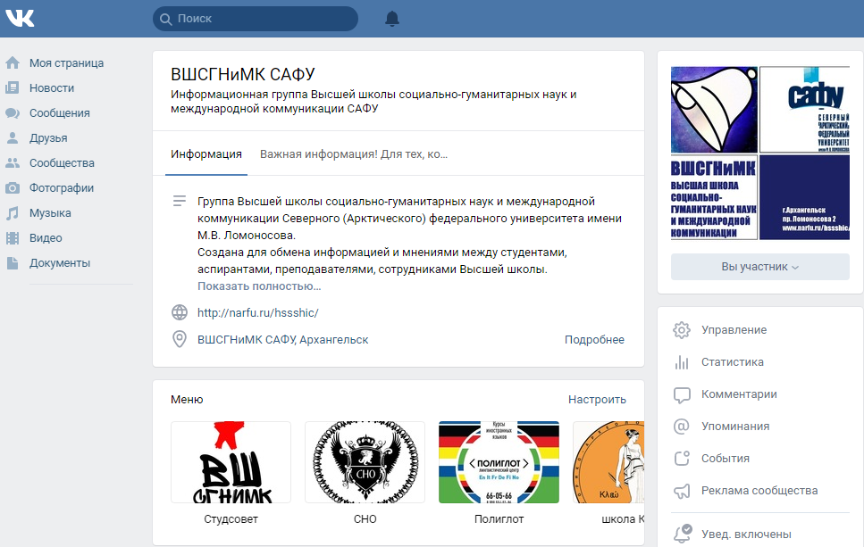
Важные ресурсы
Группа ВКонтакте
ВШСГНиМК САФУ
Информационная группа Высшей школы социально-гуманитарных наук и международной коммуникации САФУ
https://vk.com/hssshic
Notes:
Для получения подробной информации о работе Высшей школы социально-гуманитарных наук и международной коммуникации можно вступить в группу ВКонтакте

Slide 12
Контакты
Приемная комиссия САФУ
наб. Сев.Двины, д. 17, корп. 1, кабинет 3111а, 3104. Тел. 21-61-89, 21-61-59
http://www.narfu.ru/entrant/
https://vk.com/postupivnarfu
ВШСГНиМК САФУ
пр. Ломоносова, д.2, кабинет 214. Тел. 68-33-30
http://www.narfu.ru/hssshic/
https://vk.com/hssshic
Кафедра философии и социологии
ул. Смольный Буян, д.1, кабинет 411. Тел. 66-67-73, 68-26-99
http://www.narfu.ru/hssshic/struktura-i-kontakty/kafedry/dept_of_philosophy/
https://vk.com/sociologisafu

Slide 13
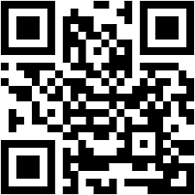
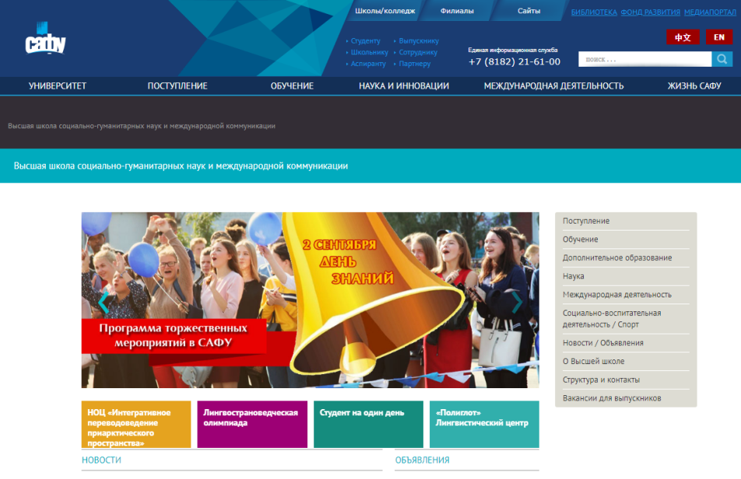
Важные ресурсы
Сайт
Высшая школа социально-гуманитарных наук и международной коммуникации
Страница Высшей школы социально-гуманитарных наук и международной коммуникации на сайте САФУ
https://narfu.ru/hssshic/
Notes:
Также можно следить за новостями и узнавать информацию на странице Высшей школы социально-гуманитарных наук и международной коммуникации на сайте САФУ

Slide 14
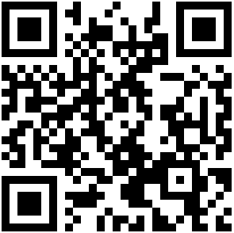
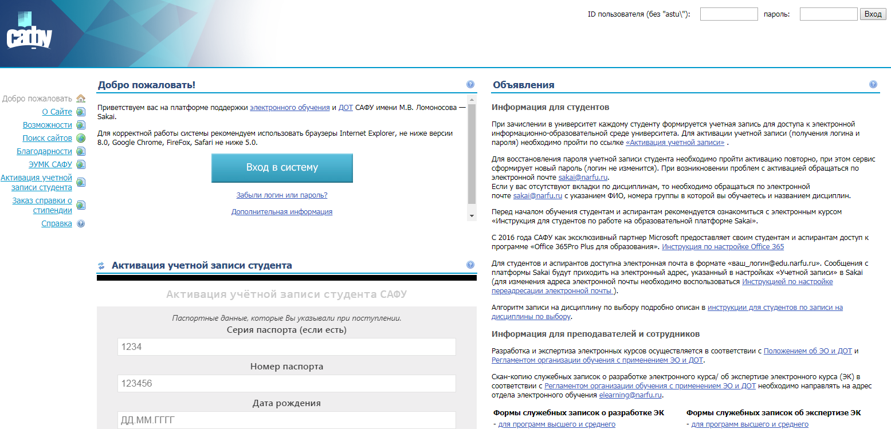
Важные ресурсы
Сайт
Sakai
Система поддержки электронного обучения и ДОТ САФУ
https://sakai.pomorsu.ru/portal
Notes:
В университете действует система поддержки электронного обучения и дистанционных образовательных технологий

Slide 15
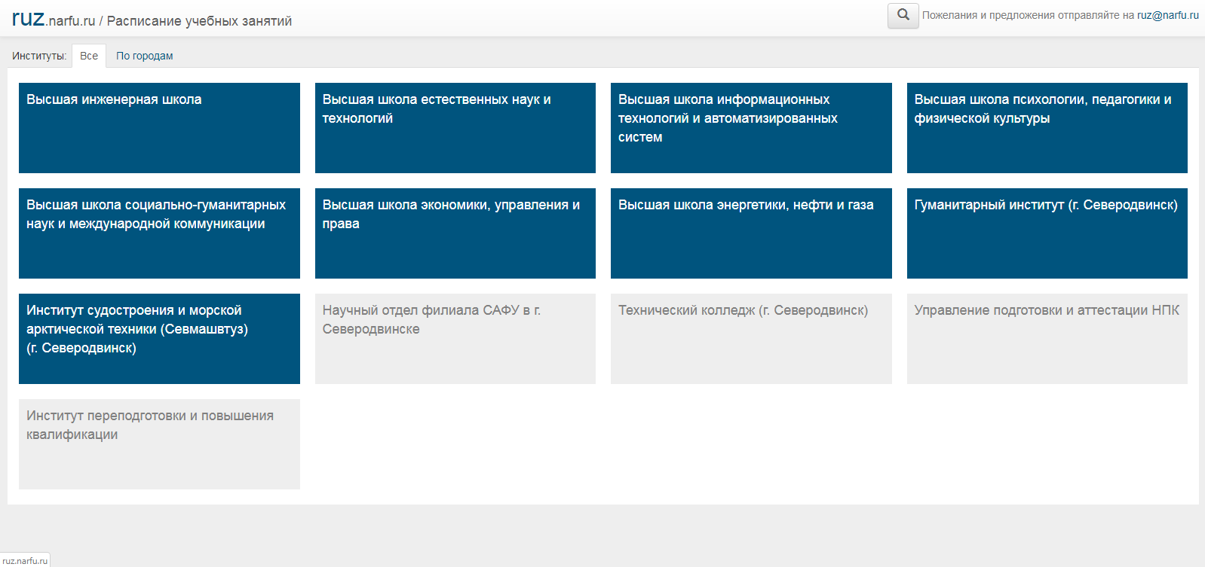
Важные ресурсы
Сайт
Расписание учебных занятий
Электронное расписание
https://ruz.narfu.ru/
Notes:
В университете действует электронное расписание, доступное с любого мобильного устройства

Slide 16

Уважаемые выпускники!
Будем рады Вашему выбору обучения в Северном (Арктическом) федеральном университете имени М.В.Ломоносова по направлению 47.03.01 Философия.
Благодарим за внимание!

